Slide 1
Desain Web Tugas 4
Nama : Rezky Yustisio Hadi Pratama
NIM : 3201816021
Kelas : 4B

Slide 2
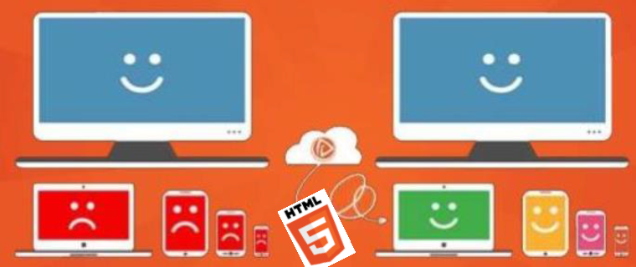
Latihan 4.1
Penjelasan gambar di atas: Di samping kiri teknologi yang digunakan masih HTML 4. Adapun gambarnya terlihat beberapa perangkat selain komputer ekspresinya tidak bahagia. Sedangkan di samping kanan telah menggunakan HTML 5 yaitu pengembangan dari HTML 4 yang mana gambarnya memperlihatkan ekspresi bahagia karena HTML 5 telah mendukung cross platform.

Slide 3
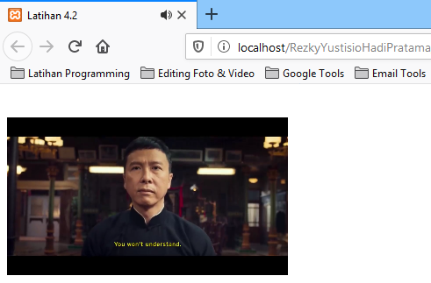
Latihan 4.2

Slide 4
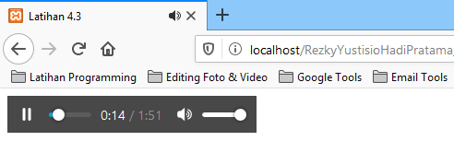
Latihan 4.3

Slide 5
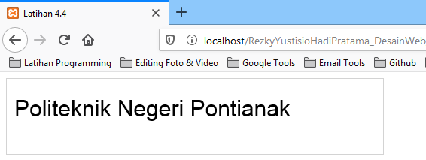
Latihan 4.4

Slide 6
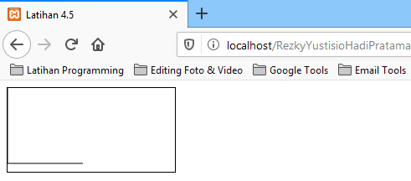
Latihan 4.5

Slide 7
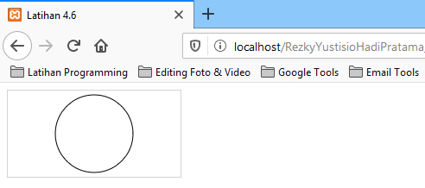
Latihan 4.6

Slide 8
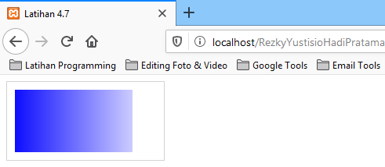
Latihan 4.7

Slide 9
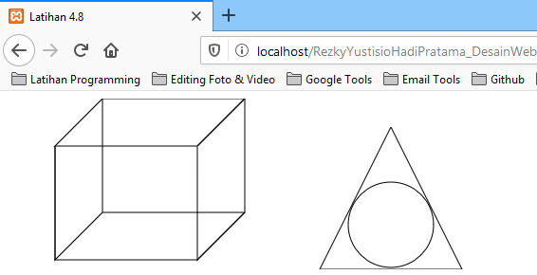
Latihan 4.8

Slide 10
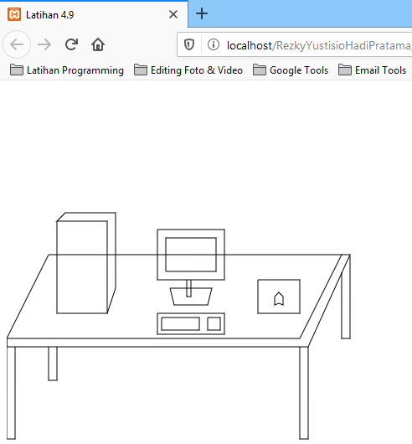
Latihan 4.9
Penjelasan gambar di samping: Di samping kiri adalah sebuah sketsa perangkat komputer beserta mejanya. Pada gambar tersebut terdapat cpu, monitor, keyboard, mouse dan meja.

